Slide 1
TAREA HITO 2
Estudiante: Felix Ariel Vargas Choque
Base de Datos I
Unifranz Sede el Alto Hito2

Slide 2
Manejo de conceptos.
1. ¿Qué son las bases de datos?
R.- la recopilación y organización de información o datos estructurados, que suele almacenarse de forma electrónica.
2. ¿A que se refiere cuando se habla de bases de datos relacionales?
R.- es una base de datos que otorga acceso a puntos de datos relacionados entre si mediante la creación de tablas, no existen tablas con el mismo nombre.
3. ¿Qué es el modelo entidad relación y/o diagrama entidad relación?
R.- es donde modelamos las tablas de entidades a ser creadas con sus distintas características que están relacionadas por una entidad.
4. ¿Cuáles son las figuras que representan a un diagrama entidad relación? Explique cada una de ellas.
R.- = entidad la persona u objeto que cuenta con distintas características que puede llegar a tener otra persona u objeto.
= relación es el punto en el cual las personas u objetos llegan a relacionarse.
= llave primaria es algo único que representa al objeto o persona que ninguna entidad mas puede llegar a tener.

Slide 3

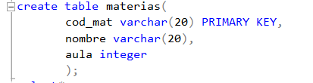
5. ¿Qué es SQL Server y qué es SQL Server Management Studio?
R.- es un entorno de desarrollo integrados de base de datos con estructura SQL, se utiliza para administrar, configurar y desarrollar los componentes de SQL.
6. ¿Cómo se crea una base de datos?
R.- en el programa SQL se crea con el comando (CREATE DATABASE “nombre de la base de datos a ser creada”),
para usarla(use ”nombre de la base de datos”).
7. ¿Para qué sirve el comando USE?
R.- esta se usa para acceder a una base de datos
8. Crear una tabla cualquiera con 3 columnas y su PRIMARYKEY.

Slide 4
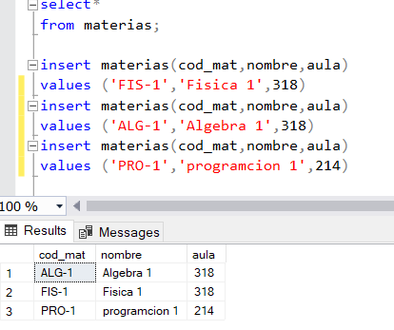

9. Insertar 3 registros a la tabla creada anteriormente.
10.¿Cómo se elimina una tabla?
R.- para eliminar una tabla usamos el comando (drop table ”nombre de la tabla que desea eliminar”)

Slide 5
PARTE PRACTICA
11.Crear el diseño para una UNIVERSIDAD.
Analizar qué cosas debería de tener como atributos una universidad.
Adjuntar la imagen que resuelve el problema.
UNIVERSIDAD
Cod_de la universidad(interger, llave primaria)
Ciudad(varchar=string)
Nombres(varchar=string)
Cede(varchar=string)
Tiempo de estancia(integer)

Slide 6
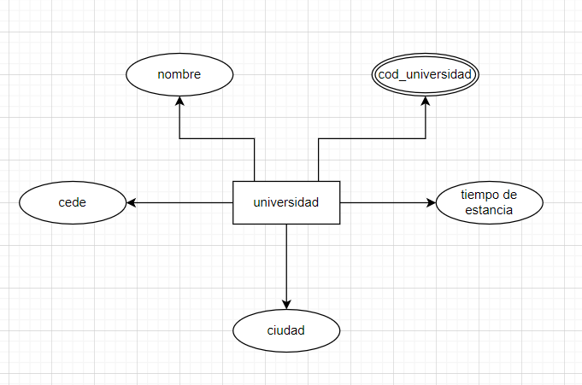
12.Crear el diagrama Entidad Relación E-R para el ejercicio anterior. Adjuntar la imagen del diagrama generado.

Slide 7
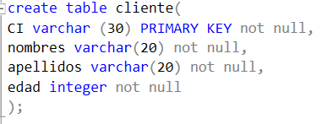
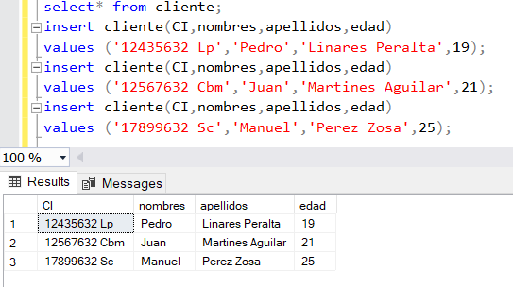
13.Crear la tabla universidad en base al diseño anterior.
14.Agregar registros a la tabla creada anteriormente.

Slide 8
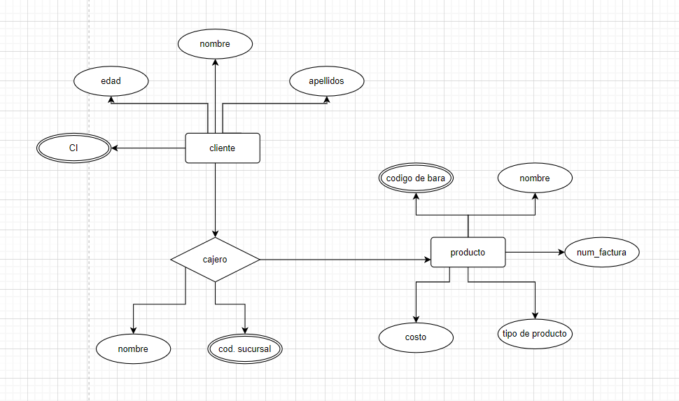
15.Crear las tablas y 2 registros para cada tabla para el siguiente modelo ER.

Slide 9
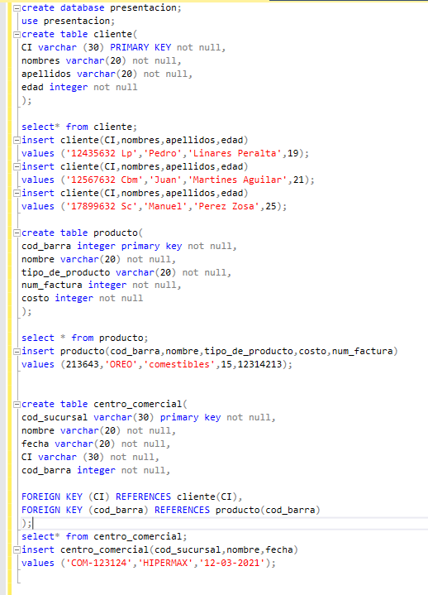
16.Crear el modelo entidad relación ER y su código SQL.

